Slide 1


Совещание в формате ВКС
по вопросам своевременного и качественного размещения информации
государственными и муниципальными учреждениями на официальном сайте в сети «Интернет» BUS.GOV.RU
Управление Федерального казначейства
по Республике Карелия
Нормативная правовая база.
г. Петрозаводск, 22 августа 2023 г..

Slide 2


УФК ПО РЕСПУБЛИКЕ КАРЕЛИЯ
Нормативно правовая база
Порядок предоставления информации государственным (муниципальным) учреждением, ее размещения на официальном сайте в сети интернет и ведения указанного сайта.
Требования к проведению сверки информации о государственных и муниципальных учреждениях, размещенной на официальном сайте в сети «Интернет» www.bus.gov.ru, и анализа ее результатов*.
Приказ Министерства финансов Российской Федерации
от 21.07.2011 № 86н.
Приказ Федерального казначейства
от 23.03.2023 № 98,
вступил в силу с 1 апреля 2023 года.

Slide 3
УФК ПО РЕСПУБЛИКЕ КАРЕЛИЯ
Состав размещаемой информации на официальном сайту
в сети «Интернет» bus.gov.ru
Информация о государственных (муниципальных) учреждениях
Устав, в том числе внесенные в него изменения;
Свидетельство о государственной регистрации учреждения;
Решение учредителя о создании учреждения;
Решение учредителя о назначении руководителя учреждения;
Положения о филиалах, представительствах
Решения органа, осуществляющего функции и полномочия учредителя, о назначении членов наблюдательного совета автономного учреждения или досрочном прекращении их полномочий.
Информация об операциях с целевыми средствами (для автономных и бюджетных учреждений).
Информация о показателях бюджетной сметы
(для казенных учреждений).
Информация о результатах деятельности и об использовании имущества.
Информация о государственном (муниципальном) задании на оказание услуг (выполнение работ) и его исполнении.
Сведения о проведенных в отношении учреждения контрольных мероприятиях и их результатах.
Информация о плане ФХД государственного (муниципального) учреждения (для автономных и бюджетных учреждений).
Информация о годовой бухгалтерской отчетности учреждения.

Slide 4
УФК ПО РЕСПУБЛИКЕ КАРЕЛИЯ
Ключевые нормы, регулирующие работу, и основные действия учреждения и органа-учредителя
ч. 3.5 ст. 32 Закона № 7-ФЗ
Документы должен публиковать орган-учредитель
Если документы содержатся в федеральных информационных системах или подлежат включению в государственные и (или) муниципальные информационные системы, публикация на сайте bus.gov.ru происходит автоматически - посредством взаимодействия информационных систем.
Вправе наделить обязанностью самим учреждениям размещать сведения на сайте bus.gov.ru
Основание: отдельный правовой акт органа-учредителя, которым полномочие по размещению сведений на сайте bus.gov.ru передается учреждению.

Slide 5
УФК ПО РЕСПУБЛИКЕ КАРЕЛИЯ
Ответственность за неразмещение сведений на официальном сайте
в сети «Интернет» bus.gov.ru
Нарушение порядка обеспечения открытости и доступности сведений, содержащихся в документах, а также самих документов государственных учреждений путем размещения на официальном сайте в информационно-телекоммуникационной сети «Интернет» (код нарушения - 07 07 01 00 01 06)*
--------------------------------
*Классификатор нарушений (рисков), выявляемых Федеральным казначейством в ходе осуществления контроля в финансово-бюджетной сфере, утв. Казначейством России 19.12.2017
При отсутствии на сайте bus.gov.ru актуальной информации контролирующие органы могут при проверках выдавать предписание
об устранении нарушения
В актах органов-учредителей, которые передают полномочие по опубликованию, нередко упоминается о персональной ответственности руководителей учреждений за своевременное размещение документов
Своевременное размещение сведений на сайте bus.gov.ru может быть одним из критериев эффективности работы руководителя
При отсутствии правового акта органа-учредителя, которым передается полномочие, привлечь руководителя учреждения к ответственности в какой-либо форме нельзя.
За неисполнение обязанности размещения сведений на сайте bus.gov.ru руководителя учреждения (иного должностного лица) можно привлечь к ответственности, как административной, так и дисциплинарной.

Slide 6
УФК ПО РЕСПУБЛИКЕ КАРЕЛИЯ
Ответственность за неразмещение сведений на официальном сайте
в сети «Интернет» bus.gov.ru
Несвоевременное опубликование государственного (муниципального) задания
Статья 15.15.15. Нарушение порядка формирования государственного (муниципального) задания
(КоАП от 30.12.2001 № 195-ФЗ).
Примеры:
Муниципалитет закрепил в порядке формирования муниципальных заданий, что их надо публиковать на сайте bus.gov.ru. Учредитель приказом поручил это делать директору учреждения. Тот пропустил 5-дневный срок размещения документов.
Суд привлек директора к административной ответственности за нарушение порядка формирования заданий.
Суд заменил штраф предупреждением. Суд учел, что проступок был совершен впервые и не привел к ущербу.
Постановление Хасынского районного суда Магаданской области от 05.04.2023 по делу
№ 5-58/2023.
Администрация города указала в порядке формирования муниципальных заданий, что их надо публиковать. Учредитель поручил это делать учреждению. Учреждение пропустило 5-дневный срок размещения документов. Руководителя учреждения привлекли к административной ответственности за нарушение порядка формирования задания.
Суд заменил штраф предупреждением. Суд учел, что директор совершил проступок впервые и это не привело к ущербу.
Решение Железногорского городского суда Курской области от 04.04.2022 по делу
№ 12-43/2022.

Slide 7

УФК ПО РЕСПУБЛИКЕ КАРЕЛИЯ
Общая информация об учреждении
Общая информация об учреждении
в электронном структурированном виде
электронные копии документов
Общая информация об учреждении формируется по данным реестра участников бюджетного процесса, а также юридических лиц, не являющихся участниками бюджетного процесса, формирование и ведение которого осуществляется в соответствии с приказом Минфина России от 23 декабря 2014 г. № 163н.
Устав, в том числе внесенные в него изменения;
Свидетельство о государственной регистрации учреждения;
Решение учредителя о создании учреждения;
Решение учредителя о назначении руководителя учреждения;
Положения о филиалах, представительствах;
Решения органа, осуществляющего функции и полномочия учредителя, о назначении членов наблюдательного совета автономного учреждения или досрочном прекращении их полномочий.
не позднее 5-и рабочих дней,
следующих за днем внесения изменений в документы учреждение предоставляет через официальный сайт уточненную информацию (документы).
При внесении уточнений в Устав, в порядке, установленном Правительством РФ, высшим исполнительным органом государственной власти субъекта Российской Федерации, местной администрацией, и после его государственной регистрации.
При увольнении руководителя учреждения и назначения нового
(в том числе в статусе исполняющего обязанности). Решение о назначении принимает орган-учредитель посредством издания соответствующего приказа.
После подписания такого приказа нужно разместить электронную копию решения учредителя о назначении руководителя учреждения и изменить структурированную информацию, вписав туда нового руководителя.

Slide 8
УФК ПО РЕСПУБЛИКЕ КАРЕЛИЯ
О порядке предоставления информации о государственных и муниципальных учреждениях
Плановые документы на текущий год и их актуальные редакции
Информация о показателях бюджетной сметы
(для казенных учреждений)
Информация о показателях бюджетной сметы в электронном структурированном виде и электронные копии документов на официальный сайт bus.gov.ru размещается ежегодно, несмотря на наличие показателей плановых периодов.
Информация о плане ФХД государственного (муниципального) учреждения (для автономных и бюджетных учреждений)
Во исполнение Федерального закона 326-ФЗ Федеральным казначейством прекращено размещение предоставленных учреждениями сведений о планах ФХД государственных (муниципальных) учреждений и отчетах о результатах деятельности государственных (муниципальных) учреждений, предоставленных с 14.07.2022, на едином портале бюджетной системы Российской Федерации и открытой части официального сайта bus.gov.ru.
Вместе с тем, процедура предоставления сведений на официальный сайт bus.gov.ru не изменяется. Государственные и муниципальные учреждения продолжают предоставлять сведения о планах ФХД государственных (муниципальных) учреждений и отчеты о результатах деятельности государственных (муниципальных) учреждений в соответствии с нормами Порядка 86н.
---------------------
Совместное письмом Министерства финансов Российской Федерации № 09-07-06/94470 и Казначейства России № 07-04-05/13-23771 от 30.03.2022 предоставлены разъяснения в связи с принятием 326-ФЗ.

Slide 9
УФК ПО РЕСПУБЛИКЕ КАРЕЛИЯ
О порядке предоставления информации о государственных и муниципальных учреждениях
Плановые документы на текущий год и их актуальные редакции
Информация о государственном (муниципальном) задании на оказание услуг (выполнение работ) и его исполнении
Признак недоведения Государственного (муниципального задания) проставляется для учреждений в Личном кабинете органа-учредителя ежегодно.
Информация об операциях с целевыми средствами
(для автономных и бюджетных учреждений)
Признак недоведения целевых средств из бюджета проставляется для учреждений в Личном кабинете органа-учредителя ежегодно. Изменение данного признака для учреждений в течение финансового года не ограничено.

Slide 10
УФК ПО РЕСПУБЛИКЕ КАРЕЛИЯ
О порядке предоставления информации о государственных и муниципальных учреждениях
Отчетные документы за отчетный период и их актуальные редакции
Начиная с отчетности за 2022 год Информация о результатах деятельности и об использовании имущества государственными и муниципальными учреждениями ПУБЛИКУЕТСЯ и РАЗМЕЩАЕТСЯ в соответствии с требованиями приказа Минфина России от 2 ноября 2022 г. № 171н.
Публикация и размещение информации согласно требованиям приказа Минфина России от 30 сентября 2010 г. № 114н НЕ ОСУЩЕСТВЛЯЕТСЯ.
Реализована возможность загрузки отчетов в xml-форматах (для тех учреждений у кого имеется техническая возможность автоматизировано сформировать xml-документ для загрузки Отчета в Личном кабинете).
Информация о результатах деятельности и об использовании имущества

Slide 11
УФК ПО РЕСПУБЛИКЕ КАРЕЛИЯ
О порядке предоставления информации о государственных и муниципальных учреждениях
Отчетные документы за отчетный период и их актуальные редакции
Размещается учреждением ежегодно в электронном структурированном виде с приложением электронных копий документов.
Показатели отчетных форм в электронном структурированном виде и электронными копиями документов должны строго соответствовать друг другу.
Электронные копии документов прикладываются в полном составе и объеме, с заполненными реквизитами полей в соответствии с нормативными правовыми актами Российской Федерации и подписями (либо собственноручной подписи должностных (уполномоченных) лиц либо образами электронных подписей).
Информация о годовой бюджетной отчетности учреждения по форме 0503737 размещается по всем имеющимся в учете учреждения видам финансового обеспечения (деятельности).
Информация о годовой бухгалтерской отчетности учреждения

Slide 12
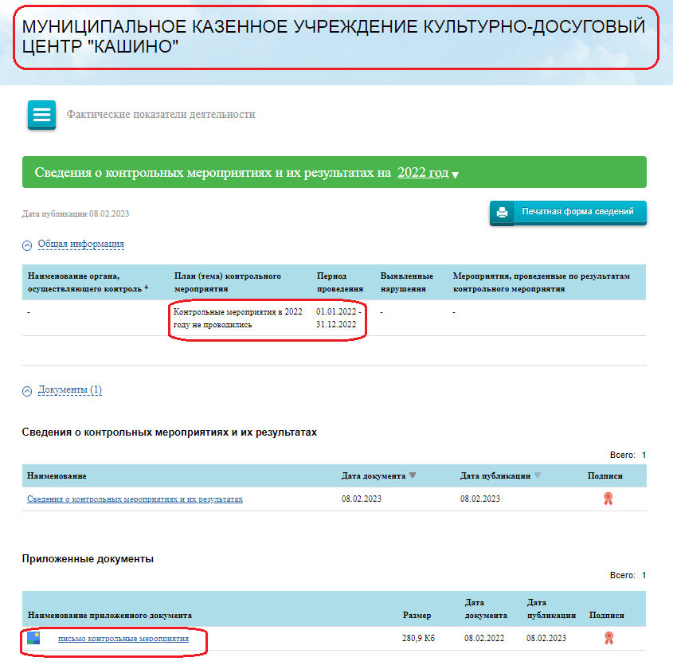
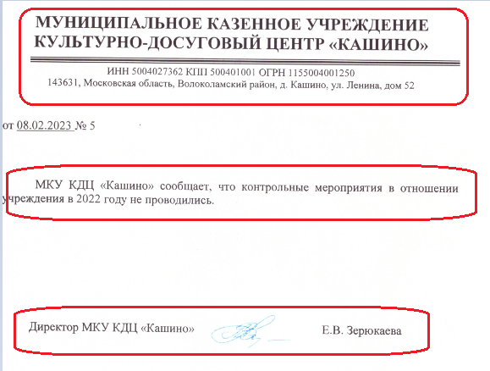
УФК ПО РЕСПУБЛИКЕ КАРЕЛИЯ
О порядке предоставления информации о государственных и муниципальных учреждениях
Отчетные документы за отчетный период и их актуальные редакции
Сведения о проведенных в отношении учреждения контрольных мероприятиях и их результатах
Информацию в данном разделе рекомендуется размещать в каждом отчетном периоде, независимо от того, были ли в учреждении в этот период проверки, так как данный показатель учитывается в рейтинге субъектов Российской Федерации.
В случае если за отчетный период проверки не проводились, в подразделе возможно размещение текстового документа, в котором указывается, что за соответствующий период в учреждении не проводилось никаких проверок.
Документы о проведенных в отношении учреждений контрольных мероприятиях и их результатах, осуществляемых в рамках государственного контроля (надзора), муниципального контроля (например, о государственном контроле (надзоре) в сфере образования, государственном санитарно-эпидемиологическом контроле (надзоре) государственном пожарном надзоре и т.д.)
Пример:

Slide 13
УФК ПО РЕСПУБЛИКЕ КАРЕЛИЯ
Рекомендуемые сроки предоставления информации государственными и муниципальными учреждениями, размещаемой на сайте «Интернет» bus.gov.ru
№ п/п | Наименование информации | Сроки представления
Электронные копии документов
1 | Решения учредителя о создании учреждения; Учредительные документы (устав) учреждения, в том числе документы на внесение в них изменений; Свидетельства о государственной регистрации учреждения; Решения учредителя о назначении руководителя учреждения; Положения о филиалах, представительствах учреждения; Документы, содержащие сведения о составе наблюдательного совета автономного учреждения. | не позднее 5 рабочих дней, следующих за днем принятия документов или внесения изменений в документы.
Электронные копии документов и структурированная информация об учреждении*
1 | Государственное (муниципальное) задание на оказание государственных (муниципальных) услуг (выполнение работ). | не позднее 15 рабочих дней после начала очередного финансового года.
2 | План финансово-хозяйственной деятельности государственного (муниципального) учреждения. | не позднее 15 рабочих дней после начала очередного финансового года.
3 | Информация об операциях с целевыми средствами из бюджета. | не позднее 5 рабочих дней, следующих за днем принятия документов.
4 | Информация о показателях бюджетной сметы. | не позднее 15 рабочих дней после начала очередного финансового года.
5 | Отчет о выполнении Государственного задания. | не позднее 1 апреля года, следующего за отчетным.
6 | Отчет о результатах деятельности государственного (муниципального) учреждения и об использовании закрепленного за ним государственного (муниципального) имущества. | не позднее 1 апреля года, следующего за отчетным.
7 | Годовая бухгалтерская отчетность учреждения. | не позднее 1 апреля года, следующего за отчетным.
8 | Cведения (документы) о проведенных в отношении учреждения контрольных мероприятиях и их результатах. | не позднее 5 рабочих дней, следующих за днем принятия документов.
9* | При внесении изменений в информацию (документы) по пунктам 1-8. | не позднее 5 рабочих дней, следующих за днем внесения изменений в документы.

Slide 14
Полнота размещения информации учреждениями Республики Карелия на официальном сайте в сети «Интернет» bus.gov.ru по состоянию на 01.07.2023
УФК ПО РЕСПУБЛИКЕ КАРЕЛИЯ
Уровень бюджета учреждений | Зарегистрировано учреждений на сайте и проверено | Количество учреждений, не разместивших всю информацию | % не размещения всей информации
Республиканский | 166 | 19 | 11,45
Муниципальный | 620 | 80 | 12,90
Всего | 786 | 99 | 12,60
В текущем рейтинге открытости и прозрачности Республика Карелия занимает 50-е место из 84-х.

Slide 15
Проверка соответствия размещенной информации учреждениями Республики Карелия на официальном сайте в сети «Интернет» bus.gov.ru по состоянию на 01.07.2023
УФК ПО РЕСПУБЛИКЕ КАРЕЛИЯ
Проверка соответствия структурированной информации приложенным электронным копиям документов
Уровень бюджета учреждений | Всего проверено учреждений | % проверенных учреждений от общего количества | Количество учреждений, по которым выявлены несоответствия | % выявленных несоответствий от числа проверенных учреждений
Республиканский | 86 | 51,81 | 30 | 34,88
Муниципальный | 310 | 50,00 | 73 | 23,55
Итого | 433 | 50,91 | 116 | 29,22

Slide 16
УФК ПО РЕСПУБЛИКЕ КАРЕЛИЯ
Ошибки при размещении информации о государственных и муниципальных учреждениях
При размещении информации на официальном сайте bus.gov.ru следует учитывать ряд недопустимых ошибок
Ошибки
Методы исправления
Не соответствие признака недоведения целевых средств размещенной информации об операциях с целевыми средствами бюджета.
Органу-учредителю необходимо установить учреждению действительный признак (период) «Недоведения Целевых средств» - «Да» или «Нет».
Не соответствие признака недоведения государственного (муниципального) задания
(в текущем году и прошлом отчетном периоде) размещенной информации о государственном (муниципальном) задании и годовой бухгалтерской отчетности.
Органу-учредителю необходимо установить учреждению действительный признак (период) «Недоведения ГЗ» - «Да» или «Нет».
Не допустимо в разделе «Информация о Государственном (муниципальном) задании и его исполнении» размещать письма (скан-копии) о том, что Государственное (муниципальное) задание не доводится, если признак «Недоведения ГЗ» проставлен «Нет». Аналогичная ситуация касается информации о целевых средствах из бюджета.
Органу-учредителю необходимо установить учреждению признак «Недоведения ГЗ» - «Да».
Не допустимо в разделе «Информация об операциях с целевыми средствами из бюджета» размещать информацию по субсидиям на выполнение государственного (муниципального) задания. Следует размещать информацию о целевых субсидиях.
Исправление проводится посредством загрузки коррекций или редактирования имеющихся данных.

Slide 17
УФК ПО РЕСПУБЛИКЕ КАРЕЛИЯ
Ошибки при размещении информации о государственных и муниципальных учреждениях
Способы их исправления.
При размещении информации на официальном сайте bus.gov.ru следует учитывать ряд недопустимых ошибок,
отрицательно влияющих на рейтинг учреждения, орган-учредителя и Республики Карелия
Ошибки
Методы исправления
Некорректное размещение информации по показателям годовой бухгалтерской отчетности учреждения:
дата составления годового отчета всегда должна быть выставлена 1 января ХХХХ г.,
В Личном кабинете учреждения при заполнении структурированной информации имеется два поля «Дата» - это отчетная дата, и «Дата утверждения документа» – это дата утверждения отчета;
задвоение показателей итоговых срок в формах бюджетной (бухгалтерской) отчетности. Данная ошибка возникает из-за внесения в структуру укрупненных кодов бюджетной классификации Российской Федерации. При размещении отчётных форм на сайте необходимо руководствоваться нормативными паровыми актам Российской Федерации по составлению отчётных форм (191н и 33Н);
разбалансировка валюты баланса в Балансах (актив не равен пассиву);
не соблюдаются контрольные соотношения (например, стр. 450 не равна стр. 500)
электронные копии документов должны содержать полные версии отчета.
Нередко встречаются случаи размещения пустых файлов, файлов с первым (одним) листом отчета, файла с тестом «Отчет не размещается» и другие случаи.
Исправление проводится по средством загрузки коррекций отчетов (если информация загружается из внешних систем) или редактирования имеющихся данных, с приложением файлов уточняющих электронных копий документов.
Перед опубликованием отчетных форм на официальный сайт необходимо структурированную информацию выводить на просмотр (печать) и осуществлять её сверку с копиями.

Slide 18
Проверка соответствия размещенной информации учреждениями Республики Карелия
на официальном сайте в сети «Интернет» bus.gov.ru
по состоянию на 01.07.2023
УФК ПО РЕСПУБЛИКЕ КАРЕЛИЯ
Основные несоответствия, отрицательно влияющие на рейтинг
учреждения, орган-учредителя и Республики Карелия
В электронной копии документа размещен пустой файл, файл с первым (одним) листом отчета, файла с текстом «Отчет не размещается» и другие случаи.
Показатели электронной копии документа не соответствуют показателям электронной структурированной информации
Отсутствие необходимого (правильного) документа в приложенной электронной копии документа;
Не заполнена структурированная информация;
Неверный формат документа в приложенной электронной копии документа (не открывается или нечитаемый)
Отсутствие на электронных копиях документов живых или электронных подписей
Размещение документов в неверном периоде.
Например, плановые документы на 2023 год должны быть размещены в периоде на 2023 год, фактические документы за отчетный финансовый 2022 год - в периоде на 2022

Slide 19
УФК ПО РЕСПУБЛИКЕ КАРЕЛИЯ
Планируемые доработки сайта в сети «Интернет» bus.gov.ru
1
Доработка формуляра Отчета о результатах деятельности и об использовании имущества государственными и муниципальными учреждениями по новым форматам в соответствии с требованиями приказа Минфина России от 2 ноября 2022 г. № 171н.
2
Реализация автоматических внтуридокументных и междокументных контрольных соотношений к показателям информации о плане финансово-хозяйственной деятельности учреждений, годовой бухгалтерской отчетности и информации о результатах деятельности и использовании имущества.
3
Доработка виджета «Период» размещения информации для плановых и фактических (отчетных) показателей в открытой части Официального сайта. Например, при размещения плановых документов будет отображаться плановый период «на 2023 год», при размещении фактических (отчетных) документов будет отображаться отчетный период «за 2022».
4
Доработка заполнения фиксированной датой для годовой бухгалтерской отчетности (без права корректировки), то есть дата отчетного периода автоматически будет заполняться «на 1 января ХХХХ г.».
5
Доработка бухгалтерской отчетной формы 0503737 в части ее актуализации в соответствии с НПА (приказ Минфина России 33н), и фиксированными актуальными аналитическими подвидами доходов и кодами видов расходов. Форма будет ежегодно подлежать уточнению.

Slide 20
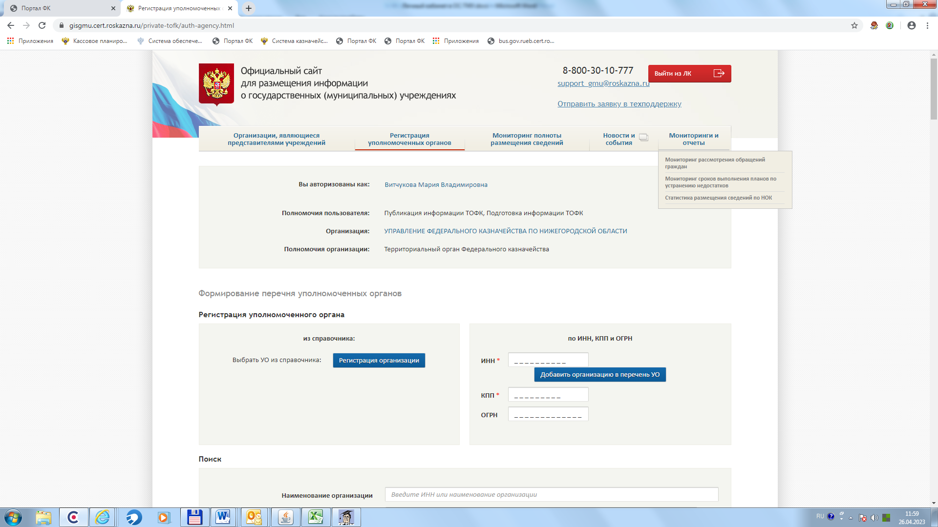
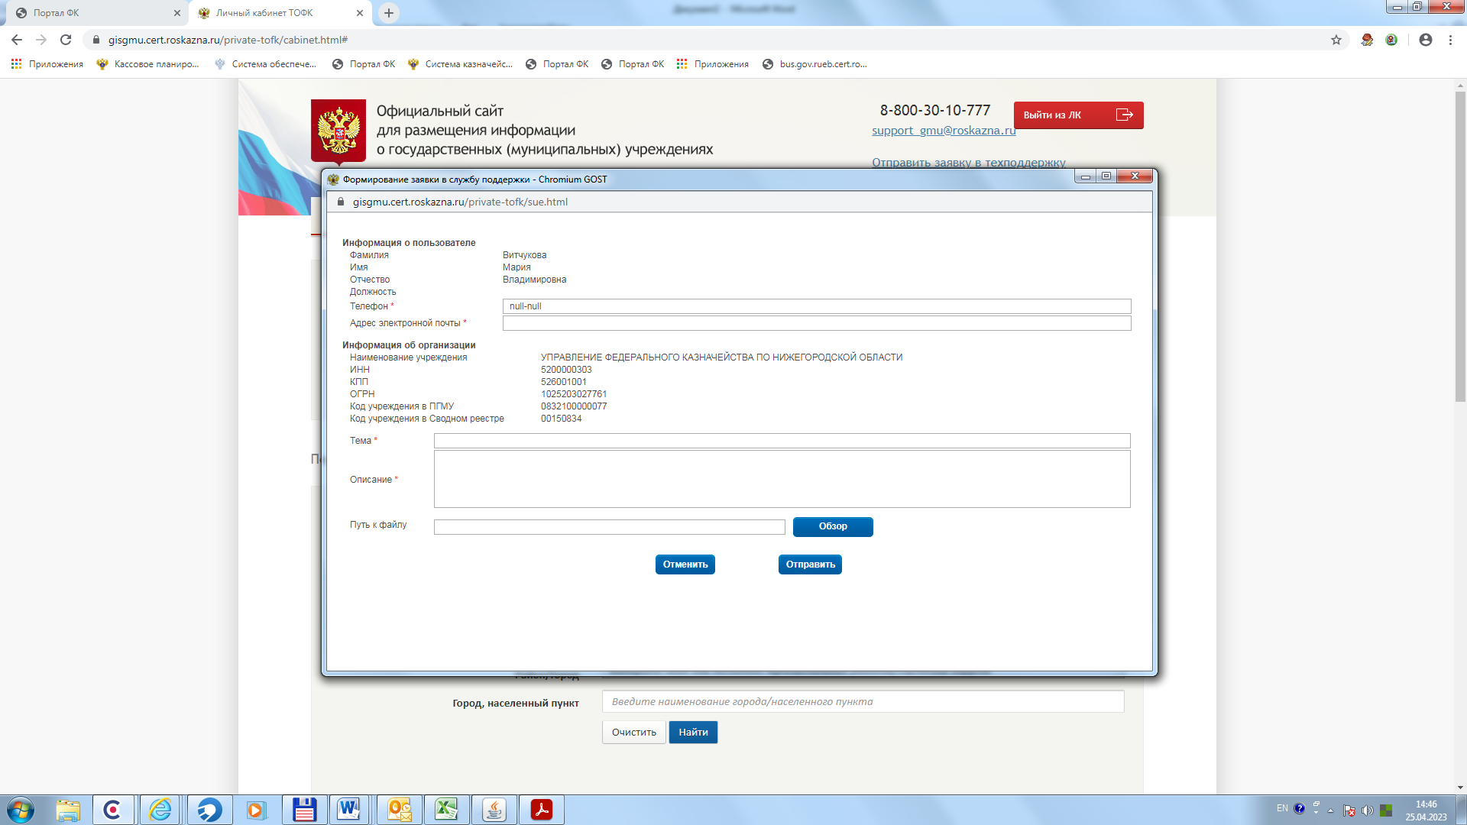
УФК ПО РЕСПУБЛИКЕ КАРЕЛИЯ
Оформление заявки в службу технической поддержки
Система предоставляет возможность формирования и отправки заявок уполномоченным специалистом в службу технической поддержки сайта bus.gov.ru.
На главной странице Личного кабинета учреждения нажмите на гиперссылку «Отправить заявку в техподдержку», либо связаться с группой поддержки посредством телефона горячей линии 8-800-30-10-777.
Заполнив обязательные поля в окне формирования заявки, прикрепите файл и нажмите на кнопку «Отправить». Далее отобразится сообщение об успешной отправке заявки. Нажмите кнопку «Принять».
В случае, если техническая поддержка долгое время не принимает ваше обращение или не оказывает помощь в ее решении, специалист может обратиться по телефону в УФК по Республике Карелия (в отдел бюджетного учета и отчетности по операциям бюджетов) с просьбой оказать содействие в решении проблемы. При этом необходимо четко обозначить проблему и указать номер обращения (заявки).

Slide 21

Заключение и рекомендации
УФК ПО РЕСПУБЛИКЕ КАРЕЛИЯ
При исполнении норм законодательства об обеспечении открытости и доступности своих документов на сайте bus.gov.ru учреждениям надо прежде всего ориентироваться на правовой акт органа-учредителя о передаче соответствующих полномочий. Именно этот акт является надлежащим основанием для самостоятельного размещения информации на официальном сайте.
При размещении информации на сайте bus.gov.ru уполномоченными сотрудниками учреждения, рекомендуется привлекать специалистов финансово-экономической или бухгалтерской служб, так как большая часть размещаемой информации состоит из финансовых показателей, тогда как непрофильные специалисты (сотрудники отделов информационных систем, службы безопасности, заведующие детских садов, заведующие складом и др.) не всегда могут в полной мере правильно разместить структурированную информацию по экономическим (бухгалтерским) показателям, и оценить риск возникающих ошибок.
При входе в Личный кабинет учреждения необходимо обращать внимание на выпадающее сообщение. Данное сообщение может содержать информацию о неразмещенных сведениях на сайте bus.gov.ru . При наличии таких сообщений учреждению необходимо оперативно разместить информацию на сайте bus.gov.ru в соответствии требованиями Порядка № 86н.
Рекомендуется ежедневно просматривать новостной блок сайта bus.gov.ru , который содержит необходимую информацию по работе с сайтом, информационные письма и нормативные документы.

Slide 22
!
УФК ПО РЕСПУБЛИКЕ КАРЕЛИЯ
Спасибо за внимание!

